Slide 1
ROK DLA NIEPODLEGŁEJ
SZKOŁA PODSTAWOWA IM. GEN. JÓZEFA BEMA W BEMOWIE PISKIM
2017 – 2018

Slide 2
ROK DLA NIEPODLEGŁEJ
Działania zrealizowane w związku z obchodami Roku Dla Niepodległej
ODDZIAŁY PREZDSZKOLNE I KLASY I – VII

Slide 3
78 ROCZNICA WYBUCHU II WOJNY ŚWIATOWEJ
3 września 2017 roku delegacja z naszej szkoły wzięła udział w uroczystościach upamiętniających 78 rocznicę wybuchu II wojny światowej w Białej Piskiej pod Pomnikiem Poległych Żołnierzy Podlaskiej Brygady Kawalerii.

Slide 4
POGADANKI NA TEMAT WYBUCHU II WOJNY ŚWIATOWEJ
We wrześniu na zajęciach z wychowawcą i lekcjach historii odbyły się pogadanki na temat wybuchu II wojny światowej.

Slide 5
ŚWIĘTO JEDNOSTKI WOJSKOWEJ
8 września 2017 roku delegacja naszej szkoły wzięła udział w uroczystościach związanych ze Świętem Jednostki Wojskowej w Ośrodku Szkolenia Poligonowego Wojsk Lądowych Orzysz w Bemowie Piskim.

Slide 6
OBCHODY DNIA SYBIRAKA
22 września 2017 roku delegacja Szkoły Podstawowej im. gen. Józefa Bema w Bemowie Piskim wzięła udział w uroczystościach upamiętniających 78 rocznicę sowieckiej agresji na Polskę.

Slide 7
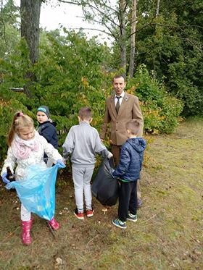
UDZIAŁ W AKCJI SPOŁECZNO – UŻYTECZNEJ „SPRZĄTANIE ŚWIATA”
25 września 2017 roku uczniowie naszej szkoły włączyli się do ogólnopolskiej akcji społeczno – użytecznej „Sprzątanie Świata 2017” - ph. "Nie ma śmieci - są surowce".

Slide 8
STROFY O OJCZYŹNIE
8 listopada 2017 r. w Miejsko - Gminnym Ośrodku Kultury w Białej Piskiej odbył się XVI konkurs recytatorski „Strofy o Ojczyźnie”, w którym wzięli udział uczniowie naszej szkoły. Głównym celem konkursu było kształtowanie postaw patriotycznych oraz upamiętnianie historycznych wydarzeń naszej Ojczyzny.

Slide 9
OBCHODY 99-LECIA NIEPODLEGŁEJ POLSKI
Delegacja z naszej szkoły wzięła udział w obchodach 99 – lecia Niepodległej Polski w Białej Piskiej.

Slide 10
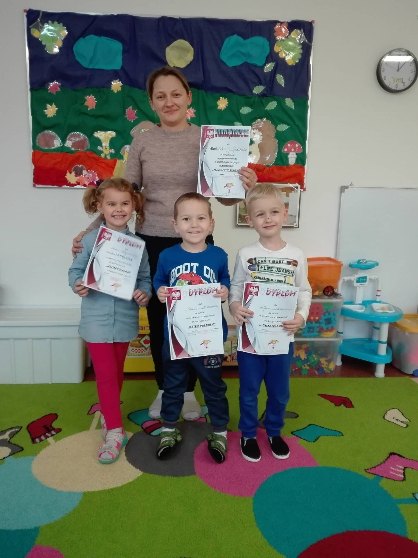
KONKURS "JESTEM POLAKIEM"
15 listopada 2017 roku w naszej szkole odbyło się uroczyste wręczenie dyplomów i nagród rzeczowych dla dzieci 5,6 - letnich za udział w gminnym konkursie plastycznym "Jestem Polakiem" zorganizowanym przez Miejskie Przedszkole w Białej Piskiej. Celem konkursu było przedstawienie w sposób twórczy poczucia przynależności narodowej.
W kategorii 5 lat:
I m - Liwia Wysokińska
Wyróżnienia: Jan Mikicin, Gabriel Nitkiewicz
W kategorii 6 lat:
I m - Pola Bogdan, Dominika Tyl
Wyróżnienia: Stanisław Sztachelek, Jan Sztachelek, Maja Gutowska, Dominika Łada, Julia Śledziewska - Orlik, Igor Kurzątkowski

Slide 11
AKADEMIA Z OKAZJI 99 - LECIA ODZYSKANIA NIEPODLEGŁOŚCI
14 listopada 2017 roku w naszej szkole odbyła się akademia z okazji Narodowego Święta Niepodległości, którą przygotowali uczniowie klas V i VII pod kierunkiem pani M. Zawadzkiej. Wspaniała dekoracja i oprawa muzyczna przybliżyły wszystkim historyczny zarys dziejów od rozbiorów i okresu niewoli Polski, aż do końca I wojny światowej, kiedy to Polska odzyskała niepodległość.

Slide 12
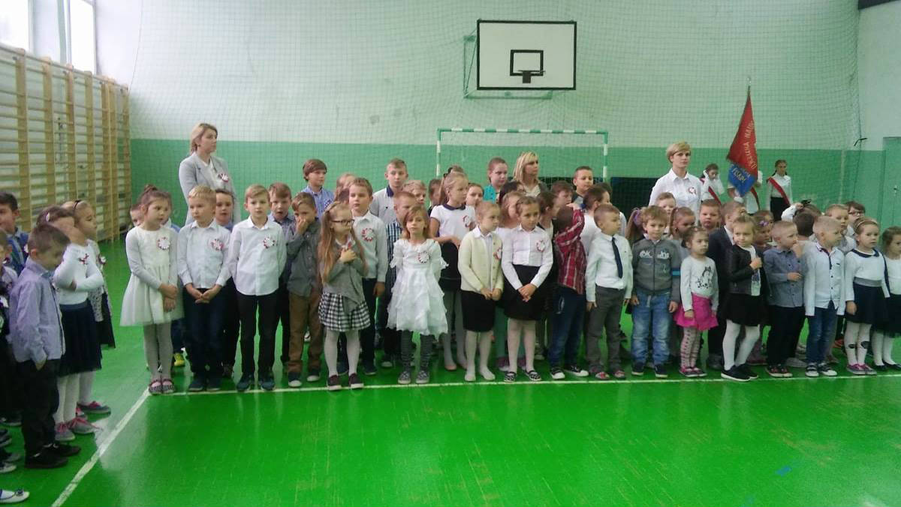
WYKONANIE KOTYLIONÓW
Z okazji 99 rocznicy Odzyskania Niepodległości uczniowie naszej szkoły wykonali kotyliony, które z dumą nosili podczas akademii.

Slide 13
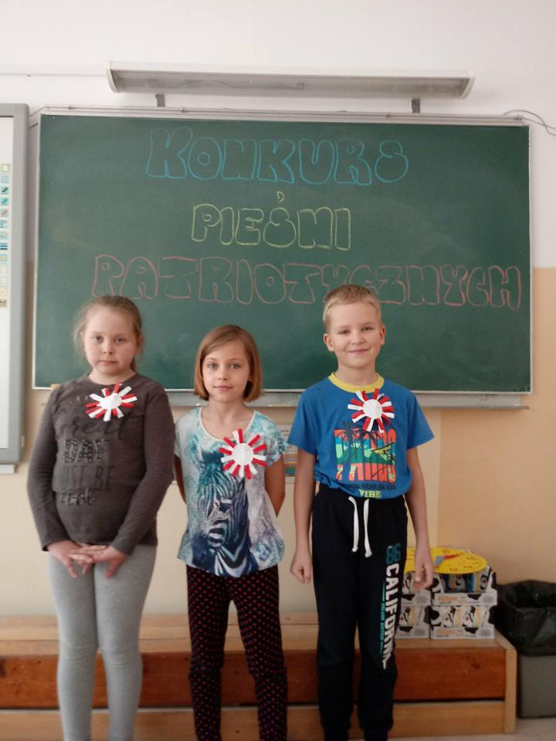
SZKOLNY KONKURS PIEŚNI PATRIOTYCZNYCH
W listopadzie chętni uczniowie naszej szkoły wzięli udział w szkolnym konkursie pieśni patriotycznych.
W kategorii kl. I – III
I m – Dominika Smirnow kl. III, Alan Komar kl. III
II m – Agata Cudakiewicz kl. III
III m – Wiktoria Gutowska kl. III

Slide 14
SZKOLNY KONKURS PIEŚNI PATRIOTYCZNYCH
W kategorii kl. IV – VII
I m – Oliwia Zakrzewska kl. III, Nikola Łoniewska kl. V
II m – Maria Wrotniak kl. V, Daria Ptaszyńska kl. V, Aleksandra Leszczyńska kl. V
III m – Hubert Niedźwiecki kl. V

Slide 15
PRAWA DZIECKA I CZŁOWIEKA
Na lekcjach przeprowadzono pogadanki na temat Praw Dziecka i Człowieka.

Slide 16
PREZENTACJA MULTIMEDIALNA „MIEJSCA PAMIĘCI NARODOWEJ”
Na zajęciach koła komputerowego uczniowie wykonali prezentacje „Miejsca Pamięci Narodowej”.

Slide 17
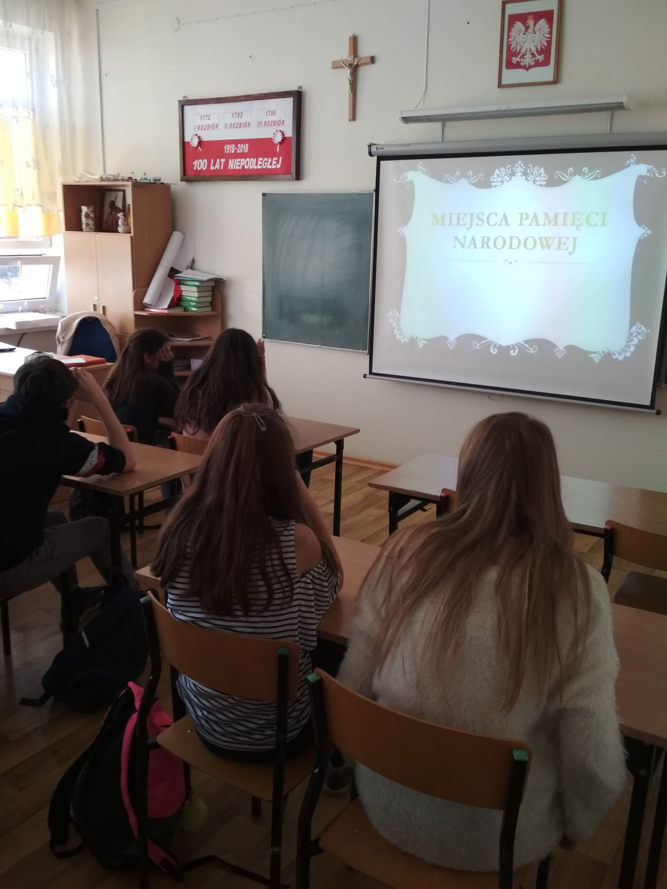
PREZENTACJA MULTIMEDIALNA „MIEJSCA PAMIĘCI NARODOWEJ”
Wykonane przez uczniów prezentacje multimedialne „Miejsca pamięci narodowej” obejrzeli również uczniowie naszej szkoły.

Slide 18
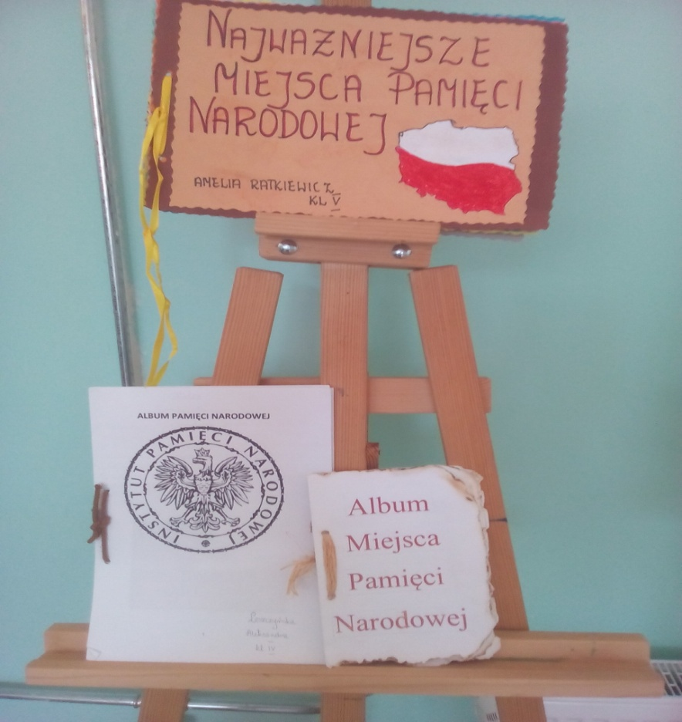
ALBUMY „MIEJSCA PAMIĘCI NARODOWEJ”
Chętni uczniowie wykonali albumy „Miejsca pamięci narodowej”.

Slide 19
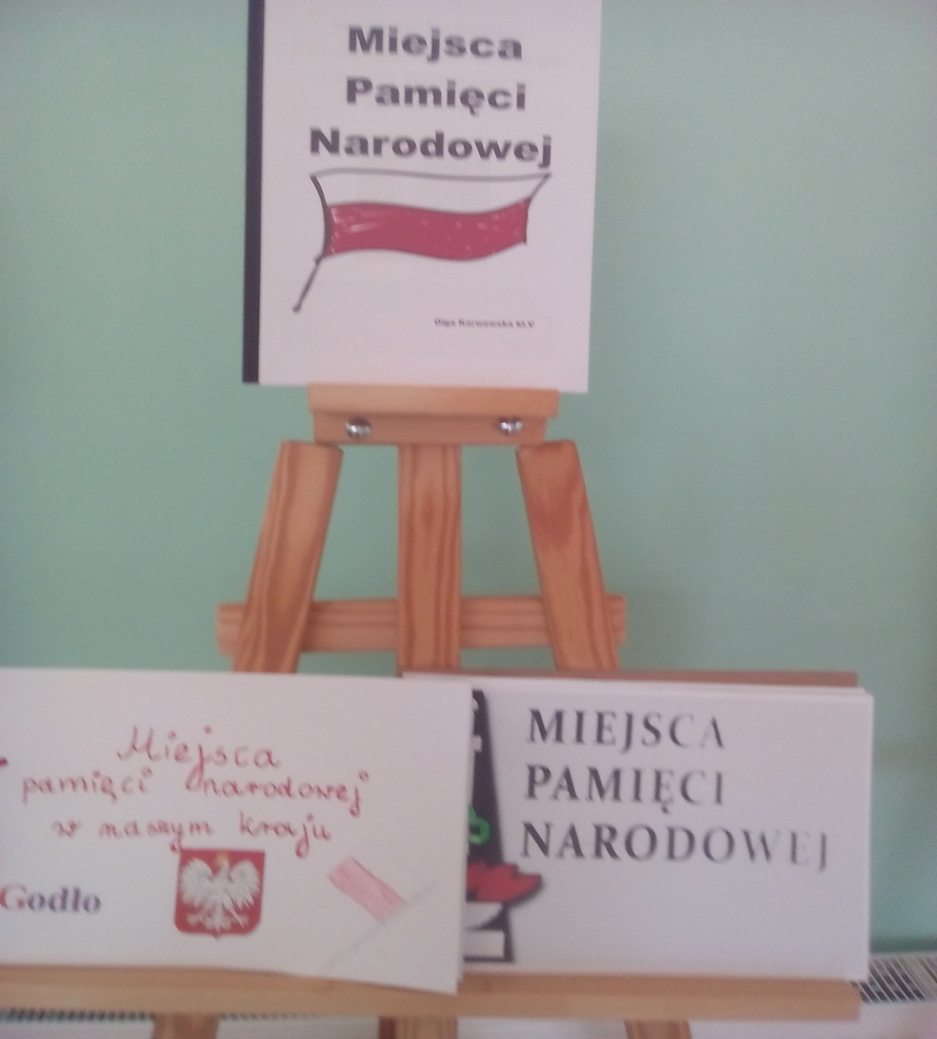
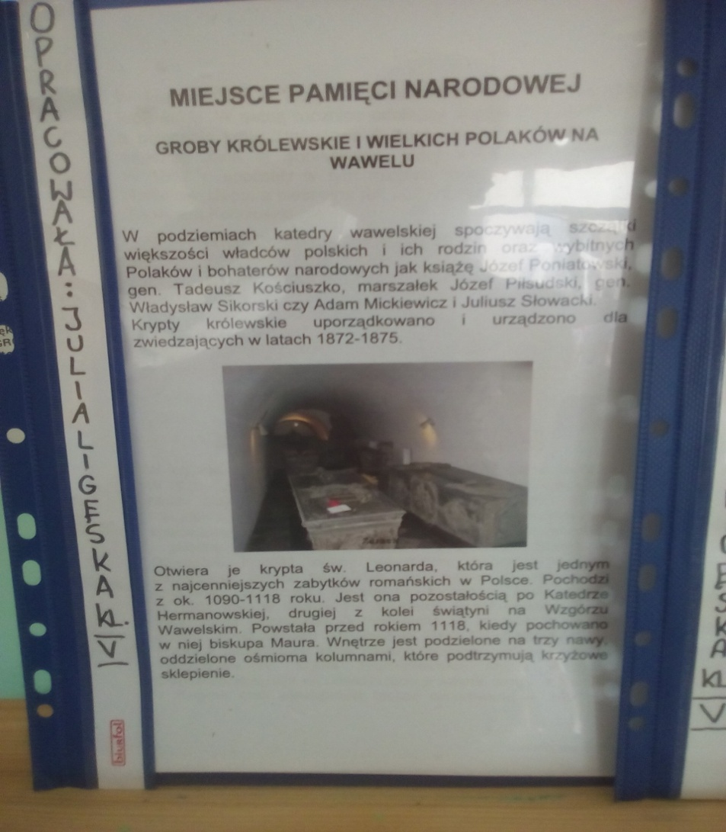
ALBUMY „MIEJSCA PAMIĘCI NARODOWEJ”

Slide 20
DZIEŃ ŻOŁNIERZY WYKLĘTYCH
W klasach przeprowadzono pogadanki na temat Dnia Żołnierzy Wyklętych.

Slide 21
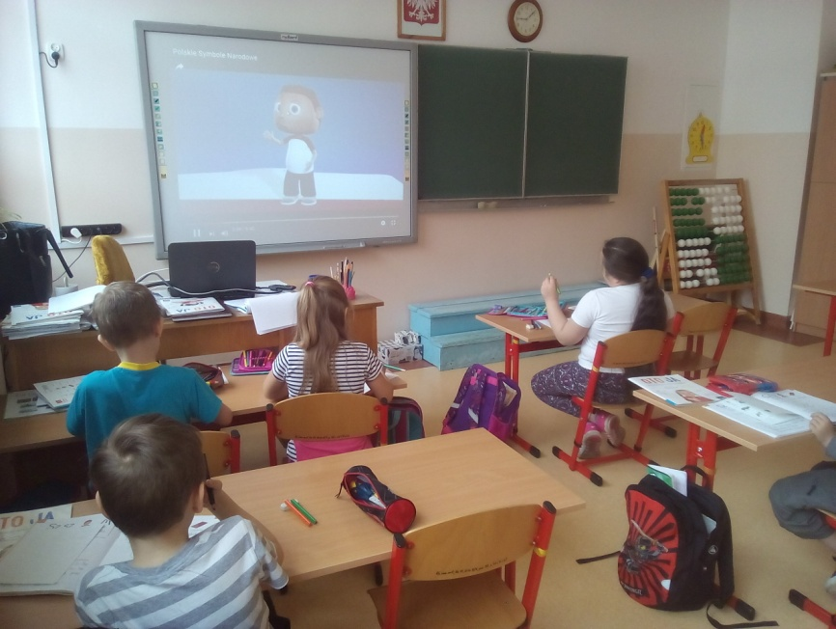
SYMBOLE NARODOWE
Uczniowie na zajęciach oglądali film edukacyjny „Polskie symbole narodowe”, który przedstawiał historię powstania godła, flagi i hymnu.

Slide 22
HERBY MIAST NASZEJ OKOLICY - GAZETKA

Slide 23
GAZETKA „ROK DLA NIEPODLEGŁEJ”

Slide 24
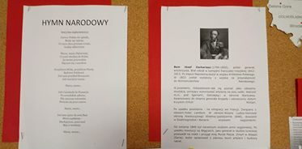
SYMBOLE NARODOWE
W klasach przygotowano gazetki, na których umieszczono informacje dotyczące symboli narodowych.

Slide 25
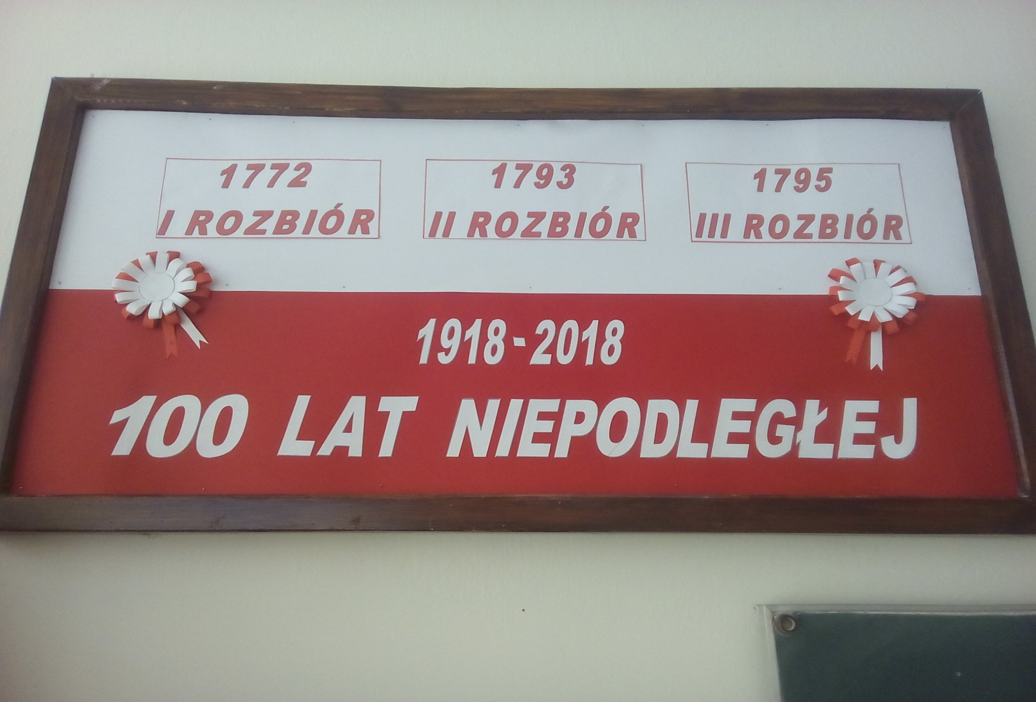
SYMBOLE NARODOWE

Slide 26
HISTORIA NASZEJ SZKOŁY, BEMOWA PISKIEGO I PATRONA
Uczniowie przygotowali prezentacje o patronie naszej szkoły generale Józefie Bemie. Na lekcjach wychowawczych przeprowadzono pogadanki na temat historii naszej szkoły i Bemowa Piskiego.

Slide 27
GALERIA WIELKICH POLAKÓW - GAZETKA

Slide 28
LEGENDY POLSKIE
Na zajęciach uczniowie słuchali i oglądali najbardziej znane polskie legendy (np. „Legenda o Smoku Wawelskim”, „Syrenka Warszawska”).

Slide 29
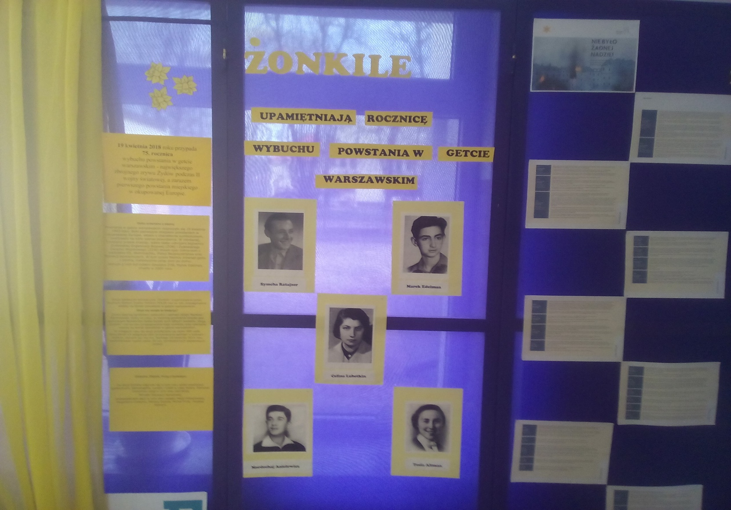
70 ROCZNICA POWSTANIA W GETCIE WARSZAWSKIM - GAZETKA

Slide 30
ROK DLA NIEPODLEGŁEJ
27 kwietnia 2018 r. odbyła się akademia
z okazji 227 rocznicy uchwalenia Konstytucji 3 Maja. Treści przekazane podczas akademii przybliżyły okoliczności powstania tego dokumentu.

Slide 31
ROK DLA NIEPODLEGŁEJ
28 maja 2018 r. odbyła się żywa lekcja historii „Ku niepodległej – opowieść o tym jak bohaterowie walczyli o wolność, honor i ojczyznę”.

Slide 32
ROK DLA NIEPODLEGŁEJ
2 września 2018 roku delegacja z naszej szkoły wzięła udział w uroczystościach upamiętniających 79 rocznicę wybuchu II wojny światowej w Białej Piskiej pod Pomnikiem Poległych Żołnierzy Podlaskiej Brygady Kawalerii.

Slide 33
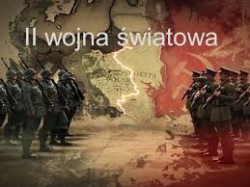
ROK DLA NIEPODLEGŁEJ
We wrześniu na zajęciach z wychowawcami i lekcjach historii odbyły się pogadanki na temat wybuchu II wojny światowej.

Slide 34
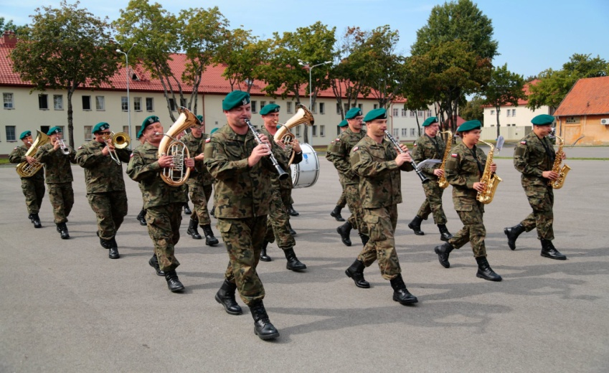
ROK DLA NIEPODLEGŁEJ
07.09.2018r. Ośrodek Szkolenia Poligonowego Wojsk Lądowych Orzysz w Bemowie Piskim obchodził swoje święto. Jak co roku delegacja ze Szkoły Podstawowej im. gen. Józefa Bema w Bemowie Piskim miała zaszczyt uczestniczyć w tak zacnej uroczystości, którą rozpoczął apel przed tablicą poświęconą 5 Pułkowi Ułanów Zasławskich.

Slide 35
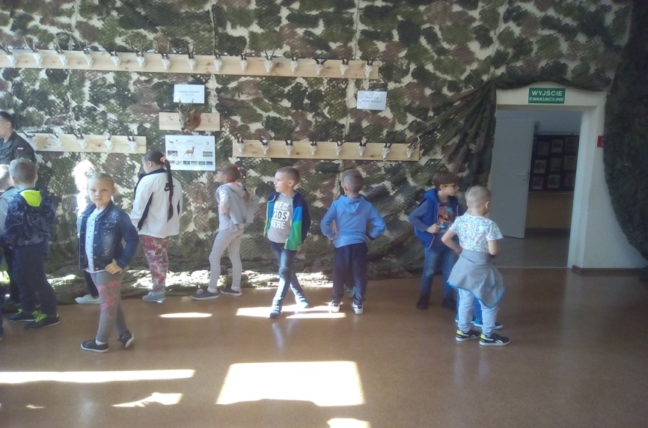
ROK DLA NIEPODLEGŁEJ
17.09.2018 r. dzieci z oddziału przedszkolnego 5-6 latki oraz uczniowie ze starszych klas mieli możliwość uczestniczyć w dwóch wystawach zaprezentowanych w Klubie Ośrodka przy Jednostce Wojskowej w Bemowie Piskim.
Pierwsza wystawa pt. "Ukryte Pasje" prezentowała prace okolicznych artystów. Wszyscy mieli możliwość zobaczyć obrazy na płótnie, fotografie, hafty, rysunki wykonane ołówkiem oraz zdobienia wykonane metodą decupage. Druga wystawa zorganizowana została przez Wojskowe Koło Łowieckie nr 135 Cyranka w Orzyszu przy współudziale Nadleśnictwa Drygały i Nadleśnictwa Pisz.

Slide 36
ROK DLA NIEPODLEGŁEJ
20 września 2018 r. uczniowie klas V – VIII obejrzeli film „Dywizjon 303” w kinie Cinema Planet w Ełku.

Slide 37
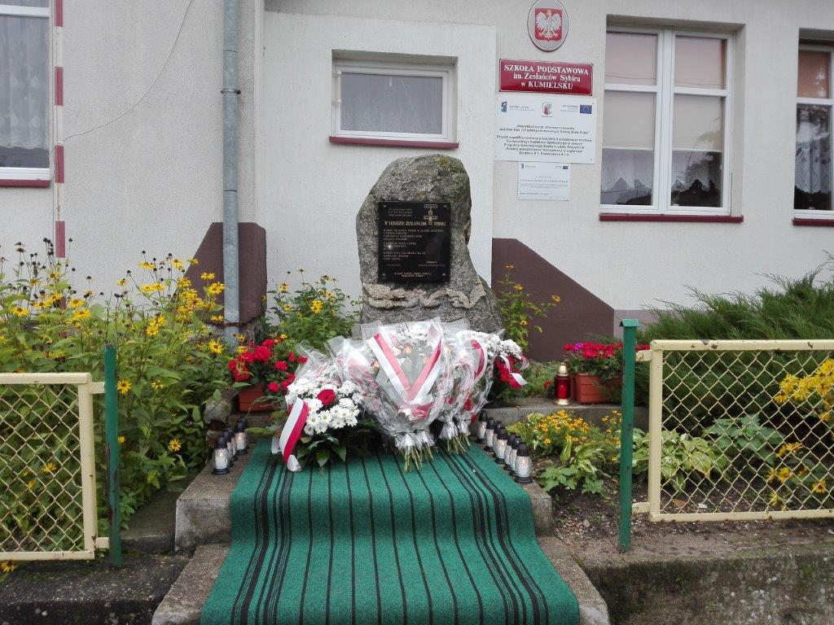
ROK DLA NIEPODLEGŁEJ
21 września 2018 r. delegacja z naszej szkoły wzięła udział w obchodach Dnia Sybiraka w Kumielsku - uroczystości upamiętniającej 79 rocznicę sowieckiej agresji na Polskę.

Slide 38
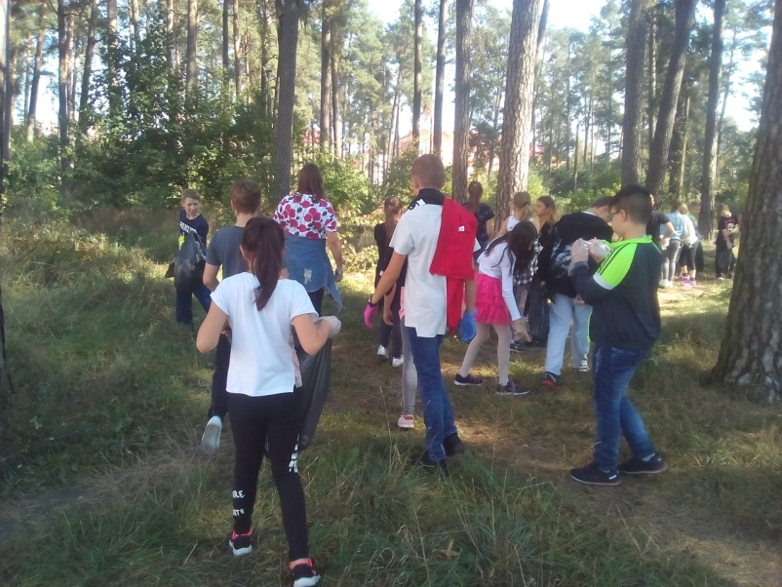
ROK DLA NIEPODLEGŁEJ
21.09.2018 r. dzieci z oddziałów przedszkolnych i uczniowie naszej szkoły wzięli udział w akcji Sprzątanie Świata ph.: "Akcja - segregacja! 2 x więcej, 2 x czyściej". Zaopatrzeni w rękawice i worki na śmieci, pod opieką nauczycieli, wyruszyli sprzątać najbliższą okolicę. Wszyscy pracowali sumiennie i rzetelnie. Celem akcji jest wspomożenie selektywnej zbiórki odpadów, kształtowanie nawyków ekologicznych oraz działanie na rzecz ochrony środowiska.

Slide 39
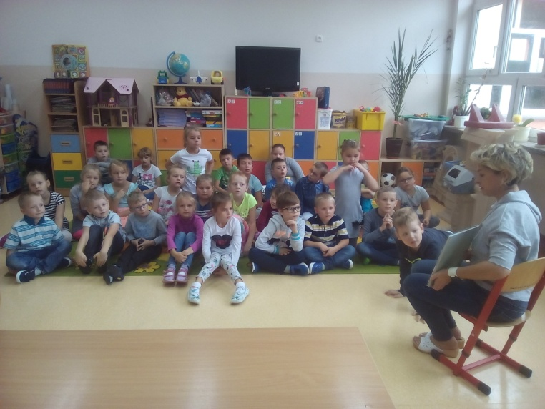
ROK DLA NIEPODLEGŁEJ
28 września 2018 r. w naszej szkole w ramach Ogólnopolskiego Dnia Głośnego Czytania ustanowionego z inicjatywy Polskiej Izby Książki w 2001 r. odbyło się głośne czytanie. Głównym celem było zachęcenie naszych uczniów do czytania książek i czasopism, ponieważ czytanie rozwija wyobraźnię, pamięć i wzbogaca słownictwo. Nauczyciele i chętni uczniowie głośno czytali fragmenty baśni i wiersze.

Slide 40
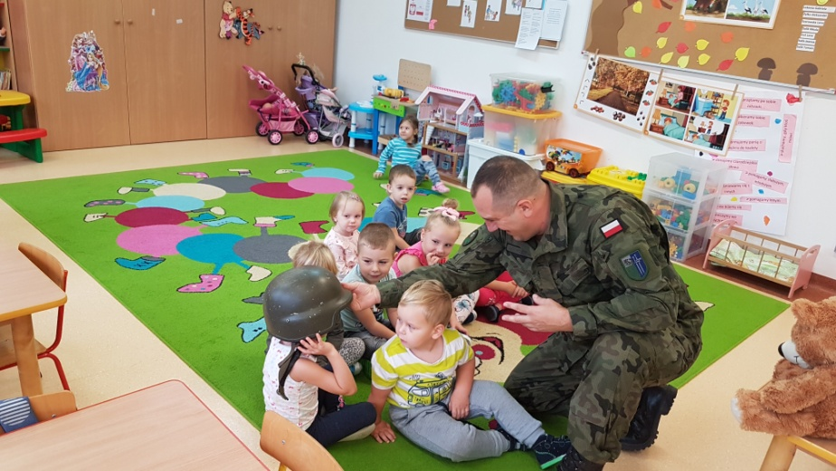
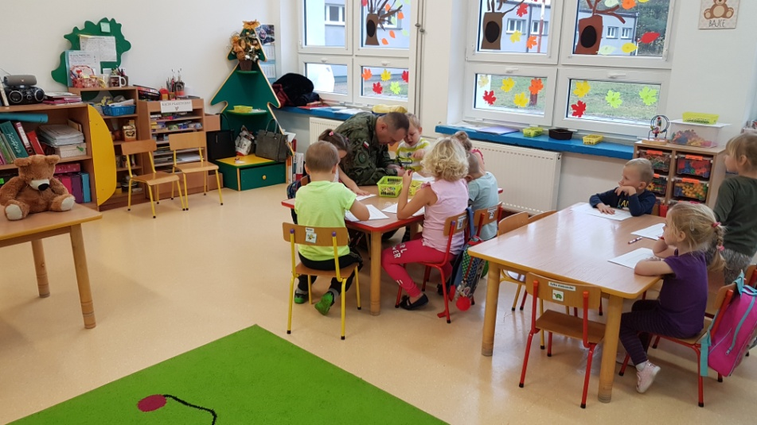
ROK DLA NIEPODLEGŁEJ
25.10.2018 r. w grupie 3-4 latków zorganizowano spotkanie z tatą Natana, który jest zawodowym żołnierzem. Duże zainteresowanie dzieci wzbudziło wyposażenie żołnierskiego plecaka oraz opowiadanie o pracy żołnierza. Na zakończenie tata Natana przeczytał dzieciom bajkę i mocno wspierał dzieci przy wykonywaniu pracy plastycznej – kolorowanie flagi Polski.

Slide 41
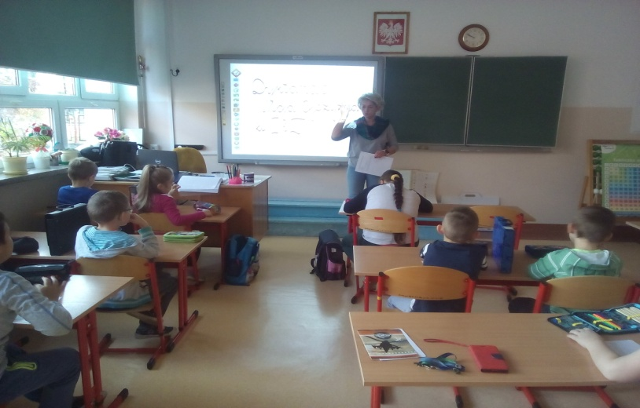
ROK DLA NIEPODLEGŁEJ
Z okazji stulecia odzyskania niepodległości przez Polskę uczniowie klasy II i III Szkoły Podstawowej im. gen. Józefa Bema w Bemowie Piskim 26.10.2018 r. pisali dyktando „Moja Ojczyzna”. Celem dyktanda było nie tylko doskonalenie poprawności ortograficznej i gramatycznej, ale również utrwalenie wiadomości na temat naszej Ojczyzny.

Slide 42
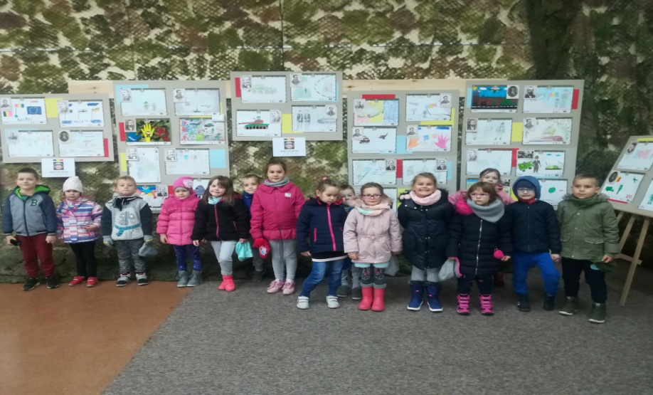
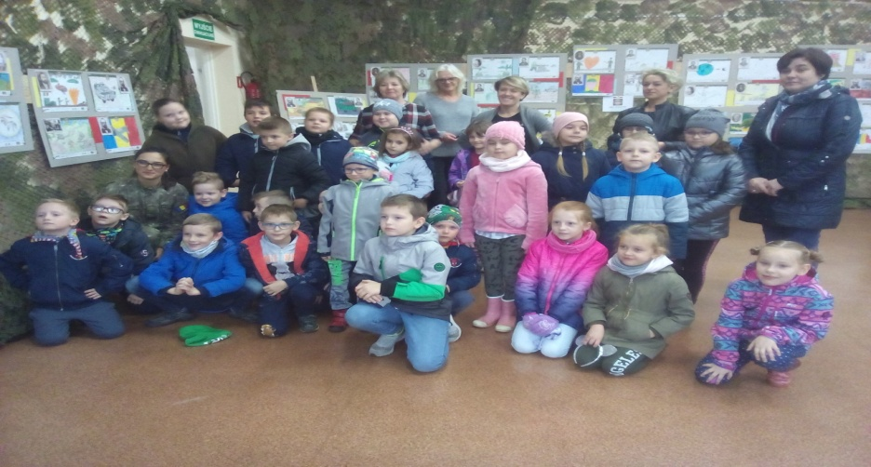
ROK DLA NIEPODLEGŁEJ
W dniach 26.10 – 29.10.2018 r. uczniowie z klas I – VIII oraz dzieci z oddziału przedszkolnego oglądali w Klubie Ośrodka wystawę prac plastycznych dzieci rumuńskich dla żołnierzy przebywających na misjach.

Slide 43
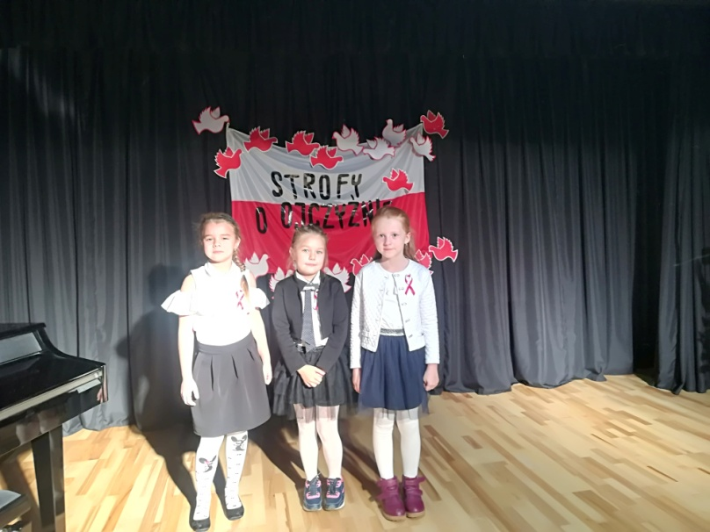
ROK DLA NIEPODLEGŁEJ
7 listopada 2018 r. uczniowie naszej szkoły wzięli udział w konkursie recytatorskim „Strofy o Ojczyźnie” zorganizowanym przez Miejsko – Gminny Ośrodek Kultury w Białej Piskiej.

Slide 44
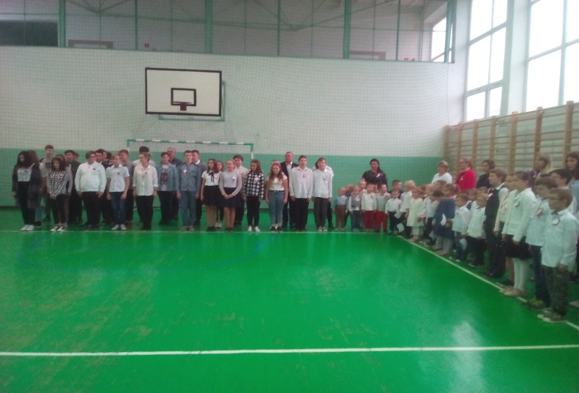
ROK DLA NIEPODLEGŁEJ
9 listopada 2018 r. o godz. 11.11 w naszej szkole wszyscy nauczyciele, uczniowie, dzieci z oddziałów przedszkolnych i pracownicy odśpiewali hymn Polski „Mazurek Dąbrowskiego” z okazji stulecia odzyskania przez Polskę niepodległości.

Slide 45
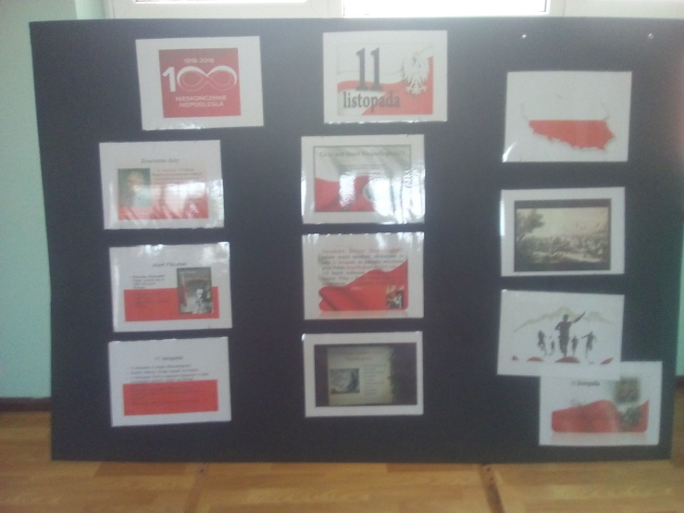
ROK DLA NIEPODLEGŁEJ
10 listopada 2018 r. w naszej szkole odbyło się wydarzenie kulturalno – rekreacyjne o zasięgu gminnym ph. „Wszyscy dla Niepodległej” zorganizowane w ramach obchodów 100 – lecia odzyskania niepodległości przez Polskę.

Slide 46
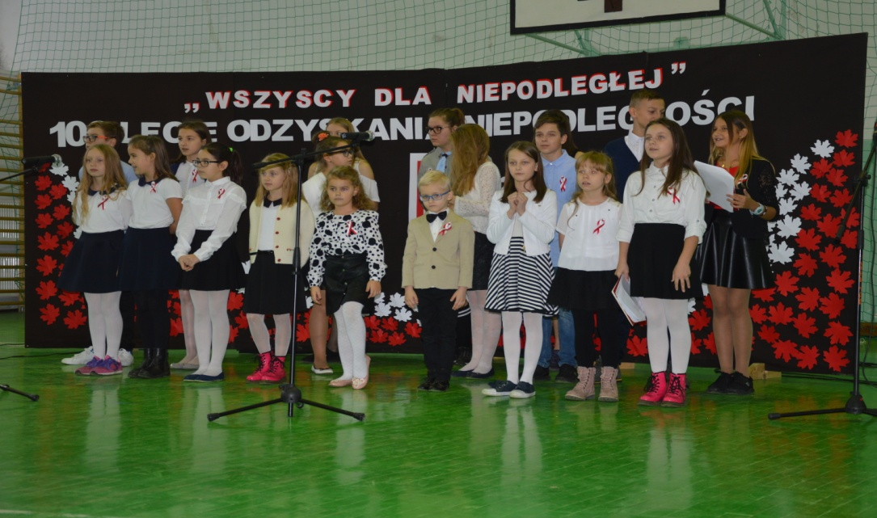
ROK DLA NIEPODLEGŁEJ
„Wszyscy dla Niepodległej”
Uczniowie oraz przedszkolaki naszej szkoły wystąpili w montażu słowno – muzycznym przygotowanym pod kierunkiem nauczycieli.

Slide 47
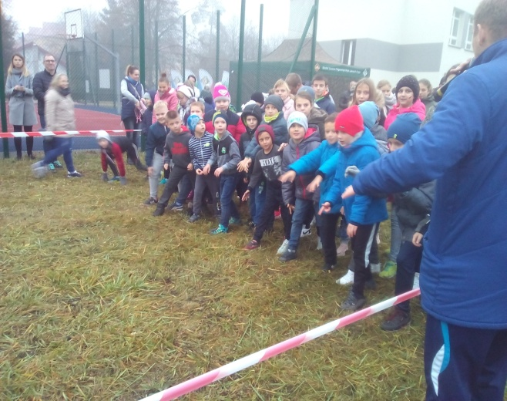
ROK DLA NIEPODLEGŁEJ
„Wszyscy dla Niepodległej”
Program obchodów obejmował:
1. Wszyscy śpiewamy dla Niepodległej (karaoke).
2. Wszyscy tańczymy dla Niepodległej.
3. Zabawy plastyczne dla dzieci „Pokoloruj Polskę…” .
4. Bieg dla Niepodległej.

Slide 48
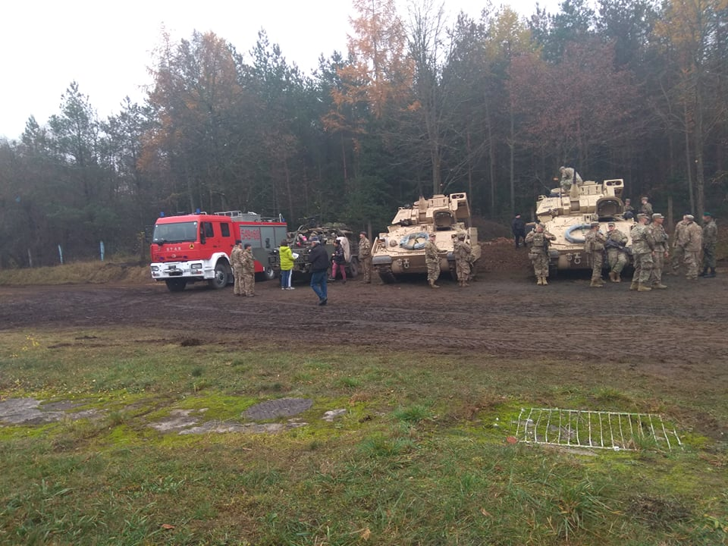
ROK DLA NIEPODLEGŁEJ
„Wszyscy dla Niepodległej”
Program obchodów obejmował:
5. Happening – wspólne zdjęcie wszystkich uczestników (biało – czerwone) w konturach Polski.
6. Ogień Niepodległości – wspólne ognisko – ZHP.
7. Pokaz sprzętu wojskowego.
8. Zawody strzeleckie na „Śnieżniku”.
9. Grochówka.

Slide 49
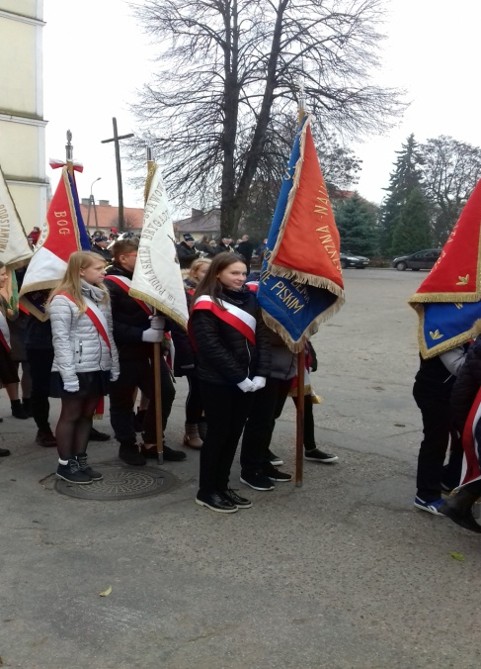
ROK DLA NIEPODLEGŁEJ
11 listopada 2018 r. delegacja z naszej szkoły wzięła udział w obchodach 100 – lecia Niepodległej Polski w Białej Piskiej.

Slide 50
Prezentację przy współpracy nauczycieli wykonała Iwona Ciszewska

